Slide 1




放牛班的春天
《放牛班的春天》（法语《Les Choristes》）是2004年3月17日上映的一部法国音乐电影。
讲述的是一位怀才不遇的音乐老师马修来到一个叫做“池塘之底”的学校，面对的不是普通学生，而是一群被大人放弃的野男孩，马修改变了孩子以及他自己的命运的故事
Melancholy

Slide 2

人物介绍
马修：一位怀才不遇的音乐家，最终来到"池塘之底"，成为了这一寄宿学校的一位助理教师
哈森校长：学校的校长，为人刻薄，经常体罚学生
体育老师
校长
马修

Slide 3


莫昂克： 在学校里是一个最大的麻烦制造者，天使的面孔和歌喉，但是由于单亲家庭的缘故，性格就比较古怪
佩皮诺：属于年纪最小，经常被同学欺负，很早就父母去世，每天都会傻傻的等在校门口，因为他觉得自己的父亲每周六会来接他，即时不是周六也会去，也是马修来到这所学校后第一个见到的学生

Slide 4
蒙丹：在马修进入”池塘之底“后不久，出于某种原因进入了这所寄宿学校，是一个很智力有缺陷，性格很偏激的一个问题儿童

Slide 5

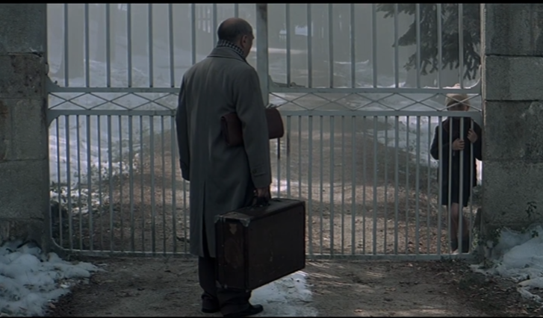
坠入池底
马修是个怀才不遇的音乐家，由于生活的原因，他最终来到了这所名为“池塘之底”的寄宿学校，来到校门前，马修遍心中泛起一丝莫名的感情，这个学校的名字，也和他如今的遭遇，不免有些相似。
这里他见到了幼小的佩皮诺，那孤单而执着的身影让马修心中涌现了一丝担忧。

Slide 6

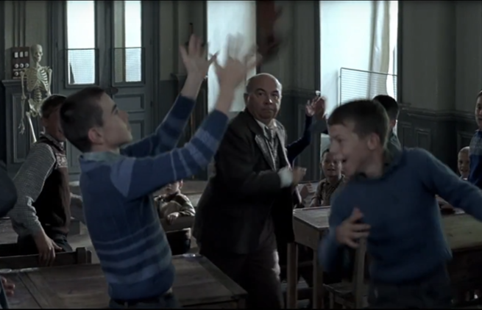
PPT模板 http://www.1ppt.com/moban/
见到校长后，并没有让人感到欣慰，而是更多得感受到了校长的严肃，以及对他迟到的一个苛责；突然门卫大爷被学生们设置的机关弄伤了，马修也正式见识到了校长对待学生们严肃的处罚。
来到教室后，被学生直接来了一个下马威，在上讲台被绊倒，掉落的皮包被学生们传来传去，被学生们戏称为秃子，可谓是受尽嘲讽，校长来到后，想处罚学生，而马修选择隐瞒。

Slide 7
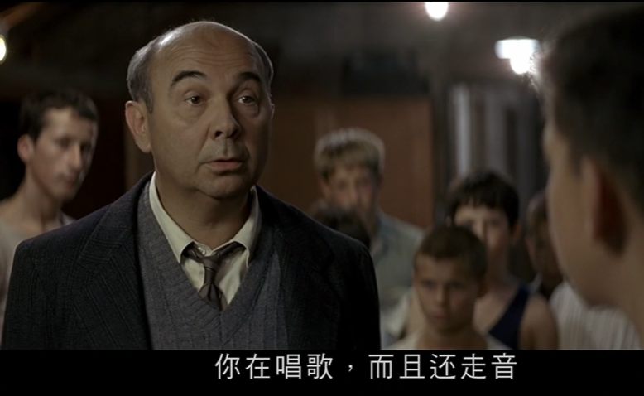

决心改变
马修在回到宿舍睡觉时，发现学生们都很吵，并且还在自创歌曲来嘲讽自己，不过马修并没有责备学生们，也没有处罚，而是指出学生的发音不对，这也是第一次，马修感觉到自己与学生走近了一丝距离。
他发现有些学生嗓音特别好，于是决定用音乐的方法来打开学生们封闭的心灵。

Slide 8

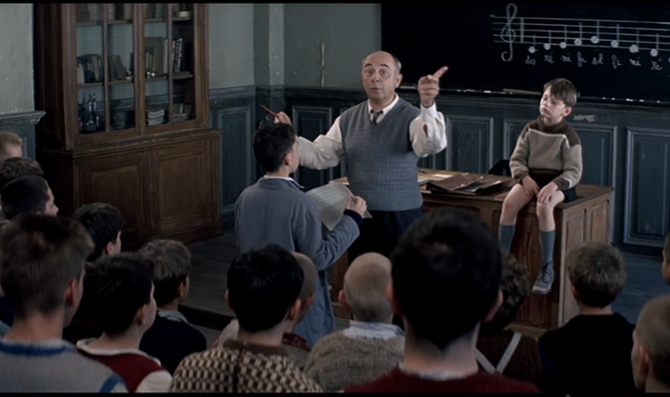
初见成效
在马修的努力下，学生们被按照声音的高低，被分成了不同的组，年纪最小的佩皮诺由于不会唱歌，被马修抱上讲台，成为了一个“指挥家”，而此时的莫昂克正在接受校长的体罚，被要求打扫卫生，没有参与进来，不过由于马修的细心教导，学生们逐渐有了良好的精神面貌。
晚上马修发现莫昂克独自在偷偷的唱歌，而且声音特别悦耳，马修下定决心，并付出行动，终于将他拉入到合唱团的队伍中。

Slide 9
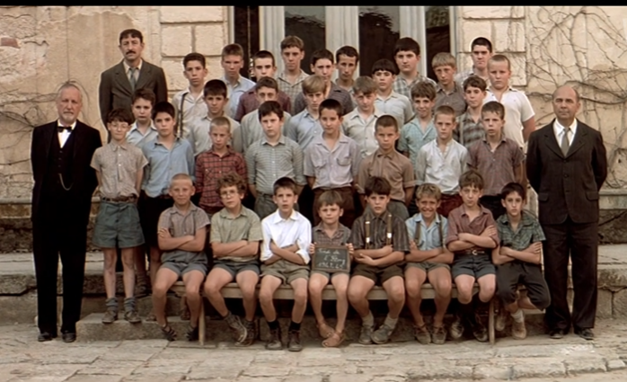
马修发现莫昂克的天赋，决定再合唱团练习后，给与他进行额外的培训。
在老师的指导和鼓励下，这个平时胡闹的学生逐渐安分了下来，由于受到了马修的偏爱，他甚至有些小得意。
一向严肃的校长，此时也给人感觉发生了改变，和体育老师，马修，学生们一起，玩起来踢球，并留下了珍贵的合影。

Slide 10
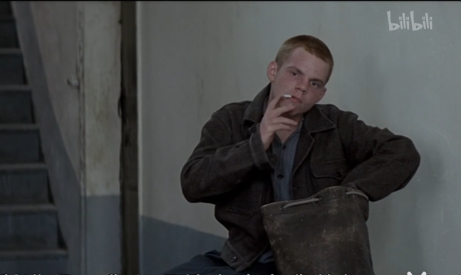

再遇瓶颈
在合唱团磨合的过程中，学生孟丹来到了学校，由于家庭原因和自身智力的问题，孟多给人一种不良少年特有的形象，事实也是如此。
孟丹来的第一天便给了马修一个下马威，一副不可一世的样子让马修也是感到愤怒，不过，马修最终忍耐了下来，期待着孟丹的改变。
不过孟丹并没有给马修什么脸色，不断在合唱团内部制造麻烦，常常被关禁闭。

Slide 11
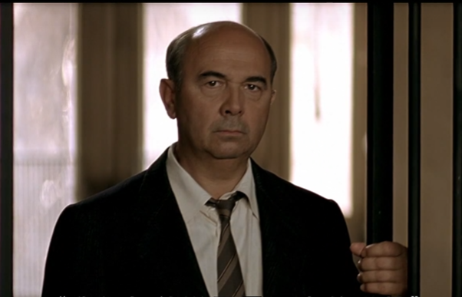
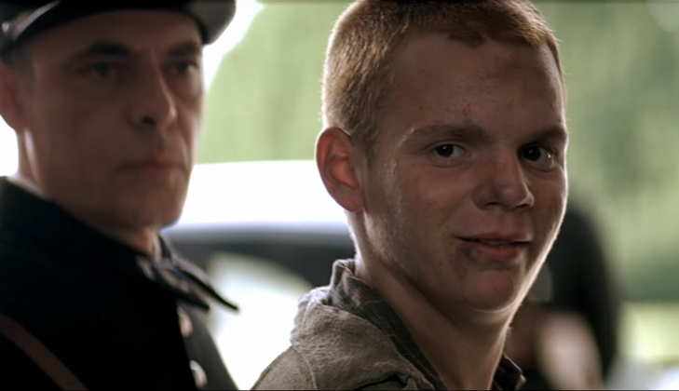
有一次，校长发现自己抽屉的10万法郎不见了，而此时蒙丹不见了，校长立马就断定是，蒙丹偷走的，并且下令取消了合唱团，而且不给学生洗热水澡，合唱团被迫转入未低下党。
此时，也许你会发现，校长好像不是个严肃负责的校长，而是一个严肃，冷酷，而且自私的校长
蒙丹被警察抓回来后，被校长百般抽打，蒙丹却始终不承认是自己所为（实际上确实不是），最终和校长扭打在一起，被警察带出门口时，留给了马修一个耐人寻味的笑脸。马修看着被带走的蒙丹，内心满是无奈，无奈学校没有给蒙丹一个机会。

Slide 12
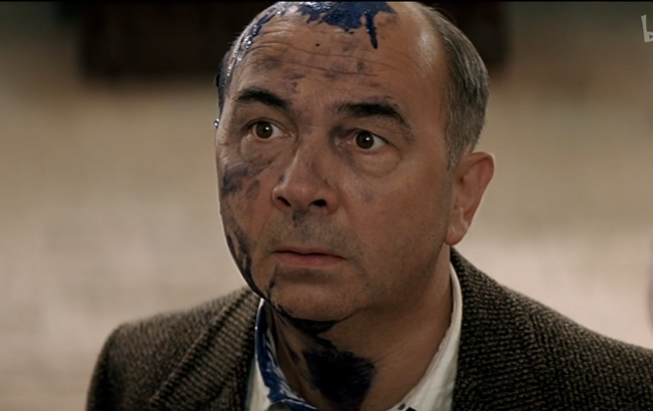
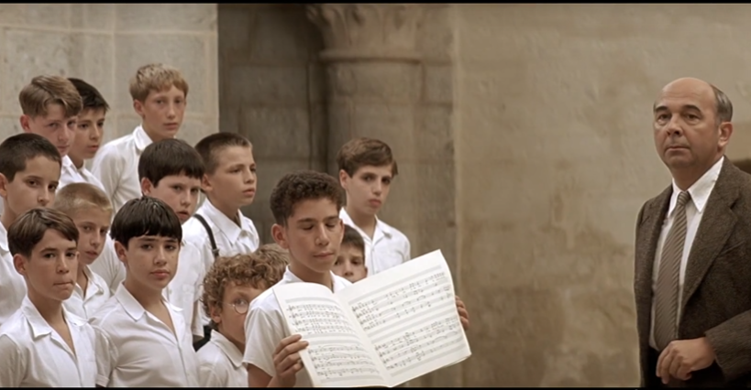
马修特别关心莫昂克，同时他也与皮埃尔的母亲产生了一段微妙感情，但却是一厢情愿。莫昂首克也许是因为马修老师和自己母亲走的太近，便趁机在楼上给马修泼了墨水，这也使得马修与学生的关系产生了间隙，莫昂克也与母亲闹了不和。此时的马修并没有执意去改善关系，而是默默的组织者合唱团。
之后公爵夫人来的学校，特别赞赏学校的这个活动，当问起这是谁的提议时，校长说这是自己的，马修也没有反驳，因为没有必要，因为更关心的是学生。
此时，你才会发现，你以为当时和学生们一起开心踢球的校长，逐渐偏离了你的认知

Slide 13
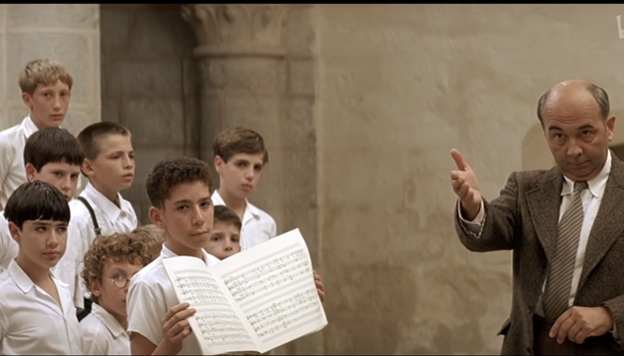
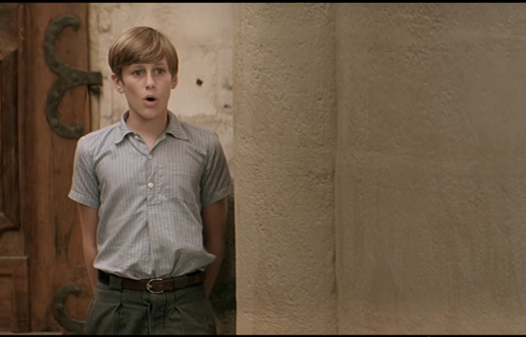
开花结果
合唱团的演奏其实颇为一般，也不免有些小失误，这些都被马修发现，也流露出了一丝难堪。
当到达莫昂克，独唱的部分时，由于之前和马修的间隙，他本以为马修和大家会不顾及他，结果大伙都停止了歌唱，都面向着他。莫昂克此时也有点手无足措，但在大家含蓄的鼓励下，还是鼓起勇气，唱出了那天籁之音。合唱团也在他的带领下，唱出了自己的成果，公爵夫人也大受感动

Slide 14
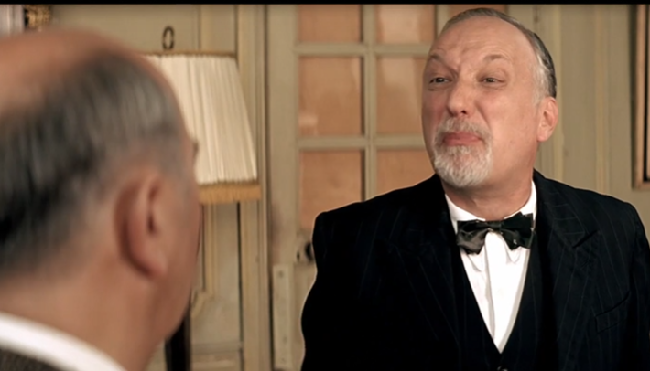
合唱团的出色表演，使得校长终于有了晋升的机会，他一大早就开车前往目的地。
马修从孩子们的眼神中看出了那被束缚着的而又向往自由的心灵，决定带孩子们出去玩。
此时学校空无一人，蒙丹此时为了报复，放火烧了学校，这场火也烧掉了校长哈森晋升的机会，不过孩子们也因为马修的这一个决定而活了下来。
哈森恼羞成怒，认为都是因为马修带领学生出去才造成了这种结果，决定炒掉马修，并对马修百般嘲笑。

Slide 15


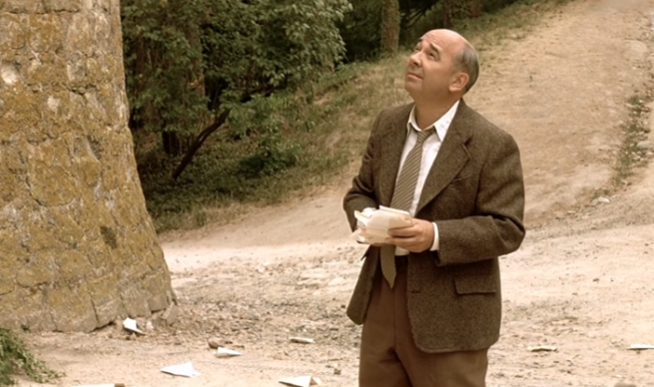
在马修离开时被要求不能见任何一个学生，当他走到教学楼下，孩子们早就折好了纸飞机，写上了祝福的话语，马修看到那些字体，立马就能想到是谁写的，心中也是暗暗一笑。
无私的爱
虽然马修离开了，但是那份对孩子们的爱，早就在每个孩子们的心中生根发芽，他无怨无悔，那一天，是周六，他带走了年纪最小的佩皮诺，他们的踏上了新的旅程。

Slide 16
总 结
现实生活中也有很多这样的老师，马修只是他们中的一个缩影，他们为教育事业奉献了一生，却始终默默无闻，不求功成名就，一切都源自无私的爱。

Slide 17
感谢
欣赏
Thank you

